Slide 1
Створення умов для професійної мобільності педагогічних працівників закладів освіти Балаклійського району
Швід Світлана Анатоліївна
Начальник відділу освіти

Slide 2
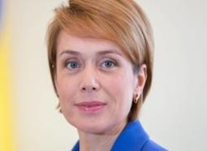
Слово міністра
«Коли ми говоримо про нову українську школу, ми перш за все говоримо про новий зміст освіти в цій школі .
Діти мають здобути уміння і компетентності ХХІ століття, які
узгодженні країнами Європейського Союзу, і які сьогодні потрібні сучасному українцю.
Окрім знання рідної державної мови, двох іноземних мов, інформаційних технологій, уміння критично мислити, аналізувати, працювати в команді, навичок фінансової грамотності, навчатися впродовж життя бути відповідальними громадянами своєї країни.
Нашим дітям потрібна освіта для життя.
І це головна мета нової української школи»
міністр освіти і науки України
Лілія Гриневич

Slide 3
Закон України «Про освіту» :
Вмотивованість
Компетентність
Творчість
Гнучке мислення
Відповідальність за результати власної діяльності

Slide 4
Мережа 2018 / 2019 навчальний рік
1
Опорний заклад
33 заклади загальної середньої освіти
1
гімназія
53 заклади освіти
8 НВК
2
філії
3
ліцеї
15 ЗДО
1 МНВК
2
ЗПО

Slide 5
Кількісно-якісний склад педагогів
Кількість педпрацівників
1102
Вища категорія
393
Тарифні розряди
247
Старший учитель
141
Методист 103
Друга категорія
101
Перша категорія
170
Спеціаліст
97
Нагороджені відомчими нагородами
Почесна грамота МОНУ | Знак «Відмінник освіти України» | Нагрудний знак «С. Русова»
21 | 12 | 1

Slide 6
Дошкільна освіта
26
Заклади дошкільної освіти
2153 дитини
15 ЗДО
9 НВК
2 ліцеї
Охоплено 94 % дошкільнят

Slide 7
Середній показник чисельності дітей у ЗДО
90 дітей на 100 місць у ЗДО

Slide 8
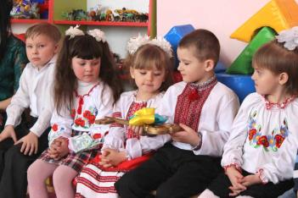
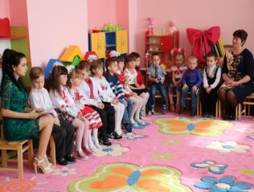
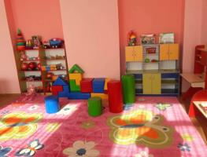
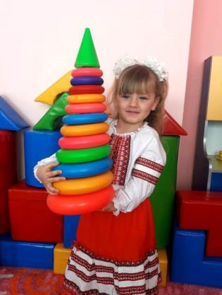
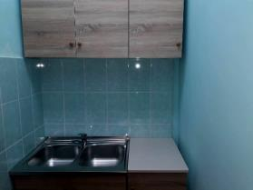
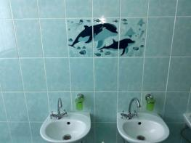
Дошкільна освіта
⬆ 14 березня 2018 року відкрито дошкільний підрозділ у Бригадирівському ліцеї на 20 місць.

Slide 9
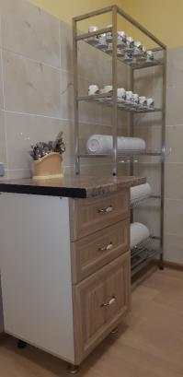
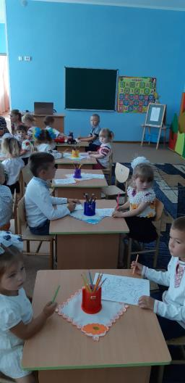
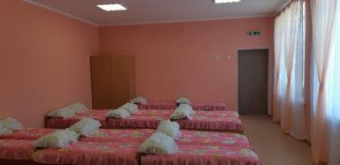
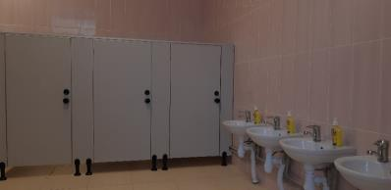
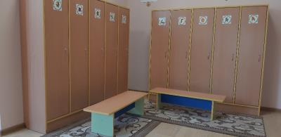
Дошкільна освіта
1 вересня 2018 року відкрито дошкільний підрозділ в
Залиманському ліцеї на 20 місць.

Slide 10
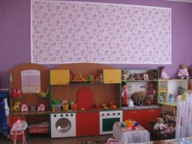
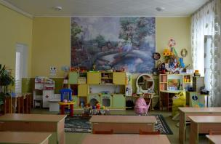
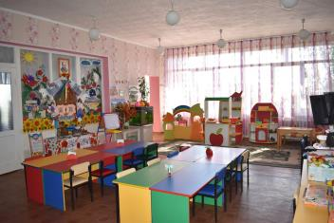
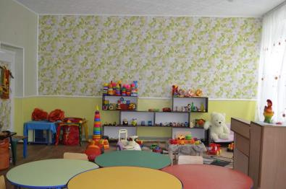
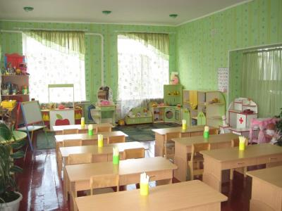
Створення умов у закладах дошкільної освіти

Slide 11
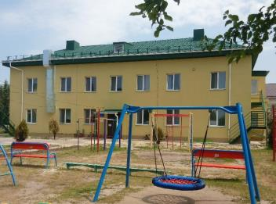
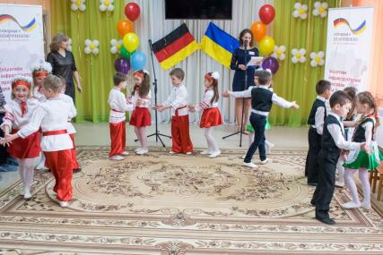
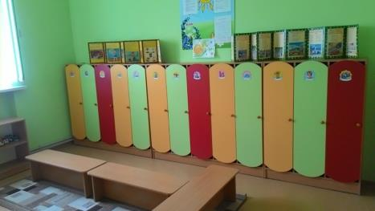
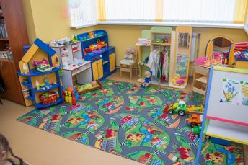
Створення умов у закладах дошкільної освіти

Slide 12
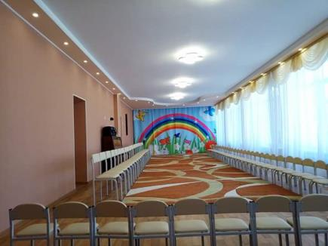
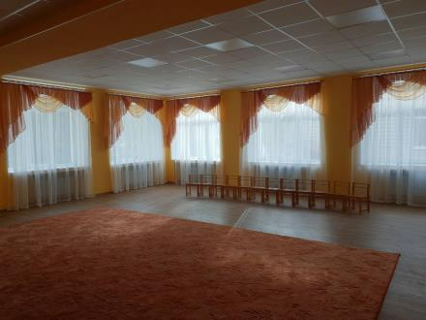
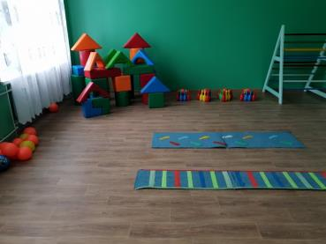
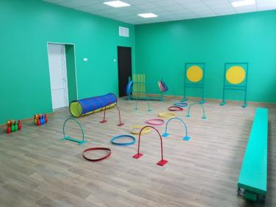
Створення умов у закладах дошкільної освіти

Slide 13
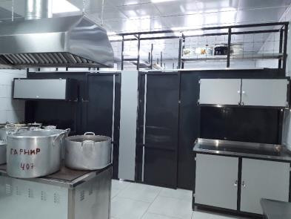
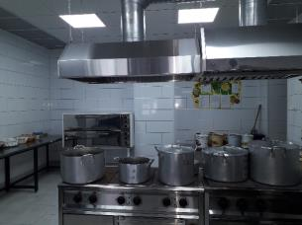
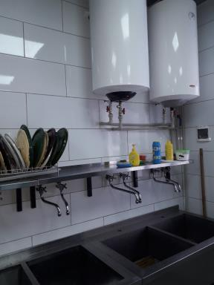
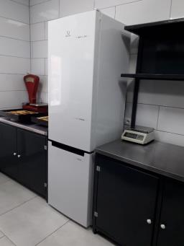
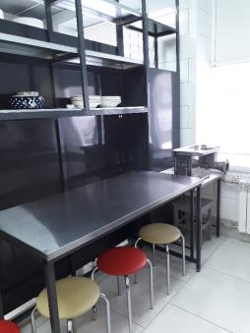
Створення умов у закладах дошкільної освіти

Slide 15
Оновлена програма «Впевнений старт»
ГРИФ «Рекомендовано МОН України» (лист МОН України № 1/11-7684 від 01.08.2017)
Розроблена відповідно до Базового компонента дошкільної освіти
Відповідає положенням концепції освітньої реформи «Нова українська школа»

Slide 16
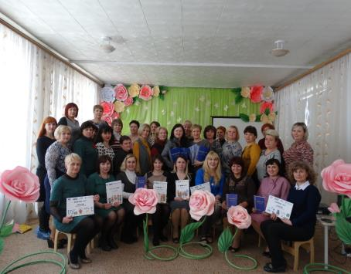
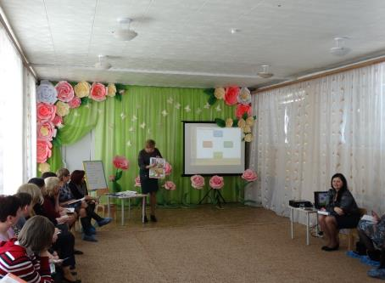
Навчання педагогів закладів дошкільної освіти за програмно-методичним комплексом «Впевнений старт»

Slide 17
Навчально-методичний комплект «Впевнений старт»

Slide 18
Переваги комплекту «Впевнений старт»
цілісність навчально-методичного комплекту (Програма + Книга вихователя + Книга дошкільника + Альбом + Книга для батьків +Портал)
зручність у використанні
структурованість інформації
можливість працювати педагогам різного кваліфікаційного рівня: від початківця до майстра
комплект працює на соціальну групу (педагоги, діти і батьки)
демо-версія порталу vstart.com.ua – додатковий матеріал, відео-поради з проведення занять від авторів
окремо представлено відео-контент для педагога і для батьків (допомога вихователям у здійсненні просвітницької роботи)

Slide 19
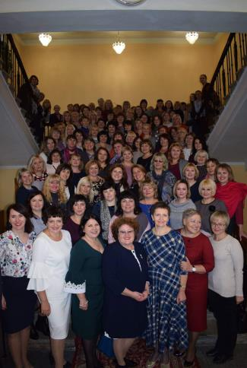
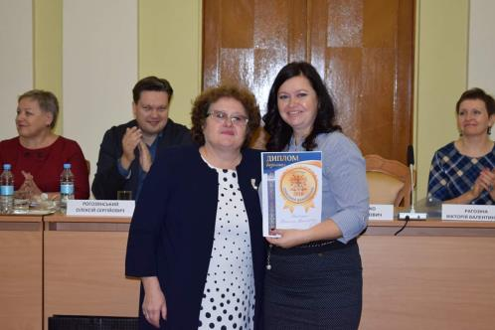
Участь делегації Харківської області у Всеукраїнському науково-практичному семінарі тренерів ‒ представників проекту «Впевнений старт»

Slide 20
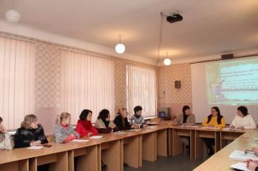
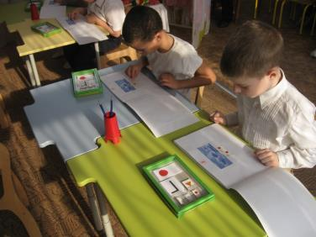
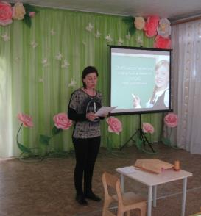
Реалізація принципів перспективності і наступності

Slide 21
Реформування початкової ланки освіти, як фундаменту Нової української школи
У 2018 році у закладах загальної середньої освіти району
Кількість перших класів
Кількість учнів перших класів
46
737

Slide 22
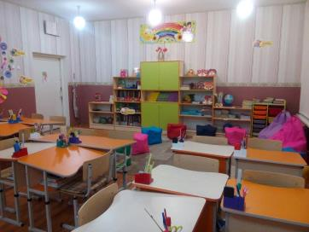
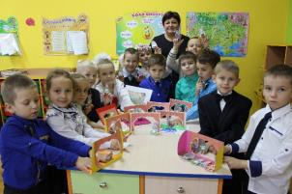
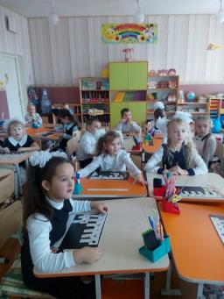
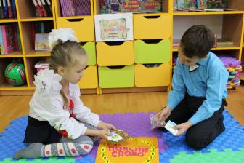
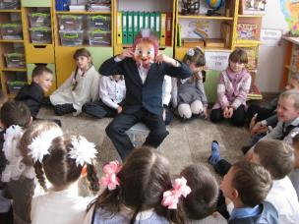
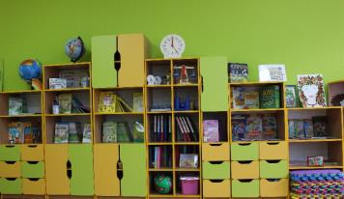
Освітній простір

Slide 23
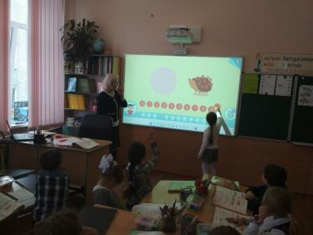
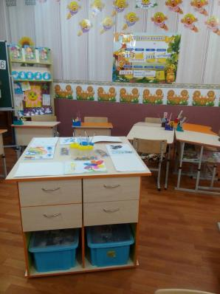
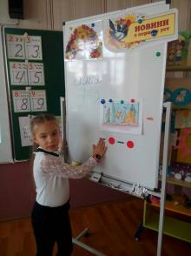
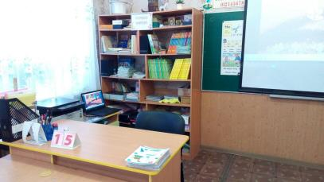
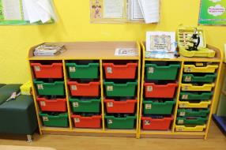
Освітній простір

Slide 24
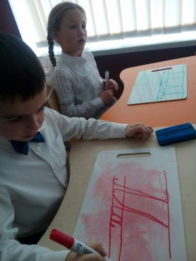
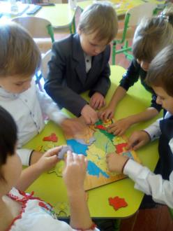
Освітній простір

Slide 25
Освітній простір

Slide 26
Навчання педагогічних працівників

Slide 27
Сучасні кабінети

Slide 28
Сучасні кабінети

Slide 29
Щоб концепція Нової української школи була успішно впроваджена, директори закладів освіти мають стати лідерами змін у середній освіті

Slide 31
Україно-американський проект міжнародної допомоги «Медіаграмотність і контент-аналіз»

Slide 32
Проектна діяльність у закладах дошкільної освіти

Slide 33
Проект «Освітньо-екологічний центр «Екологічна освіта майбутнього»

Slide 34
Поширення досвіду роботи

Slide 35
Поширення досвіду роботи

Slide 37
10 ключових компетентностей випускника школи
Інформаційно-цифрова компетентність
Спілкування державною мовою
Спілкування іноземними мовами
Математична грамотність
Компетентності в природничих науках і технологіях
Уміння навчатися упродовж життя
Соціальні і громадянські компетентності
Підприємливість
Загальнокультурна грамотність
Екологічна грамотність і здорове життя

Slide 38
Система стимулювання результатів роботи

Slide 39
Мережа закладів з інклюзивним навчанням
№ | Назва ЗЗСО
1 | Балаклійська загальноосвітня школа І-ІІІ ступенів №2 Балаклійської районної раді Харківської області
2 | Балаклійський навчально-виховний комплекс «загальноосвітній навчальний заклад І-ІІІ ступенів - дошкільний навчальний заклад» Балаклійської районної ради Харківської області
3 | Балаклійська загальноосвітня школа І-ІІІ ступенів № 1 ім. О.А. Тризни Балаклійської районної ради Харківської області
4 | Гусарівський навчально-виховний комплекс «загальноосвітній навчальний заклад І-ІІІ ступенів - дошкільний навчальний заклад» Балаклійської районної ради Харківської області
5 | Донецька загальноосвітня школа І-ІІІ ступенів №1 Балаклійської районної ради Харківської області
6 | Донецька загальноосвітня школа І-ІІІ ступенів №2 Балаклійської районної ради Харківської області
7 | Петрівська загальноосвітня школа І-ІІІ ступенів Балаклійської районної ради Харківської області
8 | Борщівський навчально-виховний комплекс (загальноосвітня школа І-ІІІ ступенів – дошкільний навчальний заклад) Балаклійської районної ради Харківської області
9 | Яковенківська загальноосвітня школу І-ІІІ ступенів Балаклійської районної ради Харківської області
10 | Андріївська загальноосвітня школу І-ІІІ ступенів № 1 Балаклійської районної ради Харківської області

Slide 40
Ресурсна кімната

Slide 41
Медіатека

Slide 42
Балаклійський інклюзивно-ресурсний центр

Slide 43
Проект «Розвиток інклюзивної освіти в Харківській області»

Slide 44
Успішна школа-успішна держава

Slide 45
Дякую за увагу!

